Slide 1

离线数据分析平台实战培训
第二十一讲 需求分析(一)
讲师：gerry liu（北风网版权所有)

Slide 2
项目综述
在本次课程中，项目分别分为bf_track，bf_transforer和bf_dataapi。本次项目主要以分析七个模块的数据，分别为用户基本信息分析、操作系统分析、地域信息分析、用户浏览深度分析、外链数据分析、订单信息分析以及事件分析。那么针对不同的分析模块，我们又不同的用户数据需求，所以我们在bf_track项目中提供不同的客户端来收集不同的数据。在bf_transformer中分别采用hive+mr两种方式进行数据分析。在bf_dataapi中进行分析结果的api提供以及结果图表展示。

Slide 3
收集系统(bf_track)总述
我们需要将用户浏览的数据采集到我们的存储系统(hdfs)中，那么在本次课程中，我们只收集pc端数据和程序后台的部分数据。在pc端我们通过集成js来收集用户浏览行为数据；在程序后台，通过集成java的jar文件来收集我们需要的数据。在这里只考虑java开发环境。js/jar将收集的数据发送到nginx，然后flume监控nginx日志，将数据写入到hdfs中。

Slide 4
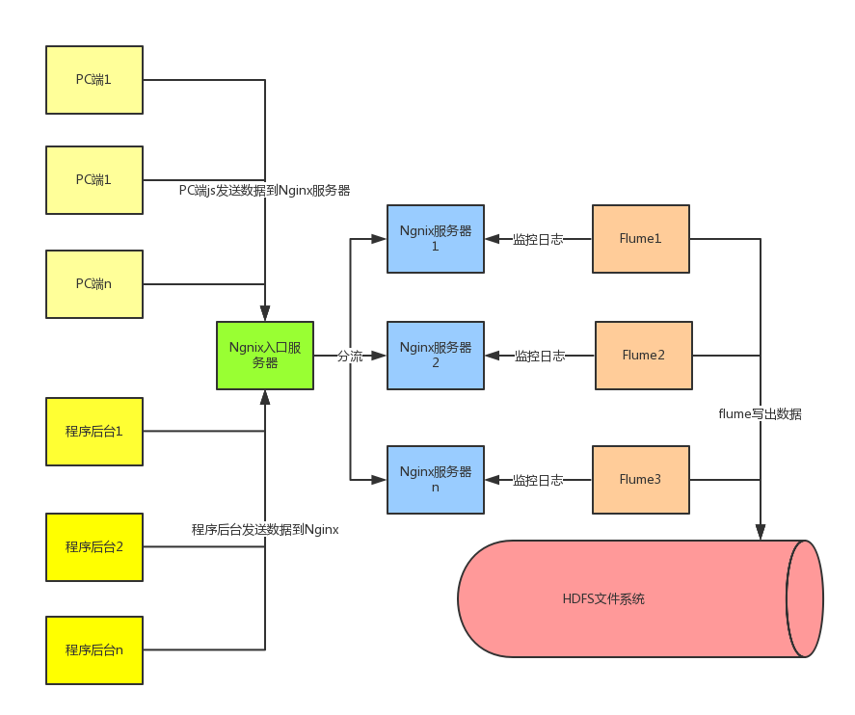
收集系统(bf_track)结构

Slide 5
java sdk
由于本次课程中涉及到的七个模块数据，只有订单信息的分析由于需要明确是否进行支付，那么需要程序后台发送消息通知，故这里只有该订单分析模块需要在后台程序中调用。具体需求文档详见：..\文档\Java SDK需求文档&设计文档 .doc

Slide 6
js sdk
由于我们本次项目的重点就是分析pc端的数据，所以我们最终分析的七个模块基本上都需要从pc端获取不同的数据。具体需求文档详见：..\文档\JS SDK需求文档&设计文档.doc

Slide 7

欢迎访问我们的官方网站
www.ibeifeng.com

